Slide 1
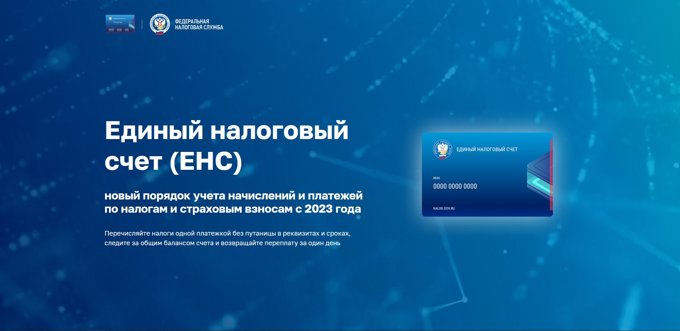
Цифровая экосистема ФНС России

Slide 2
Новая декларация по налогу на имущество организаций:
сроки представления и уплаты
Срок представления налоговой декларации по налогу на имущество организаций
не позднее 25 марта года, следующего за истекшим налоговым периодом
 |  |  |  | 1 | 2 | 3
4 | 5 | 6 | 7 | 8 | 9 | 10
11 | 12 | 13 | 14 | 15 | 16 | 17
18 | 19 | 20 | 21 | 22 | 23 | 24
25 | 26 | 27 | 28 | 29 | 30 | 31
Сроки уплаты налога на имущество организаций
налог подлежит уплате налогоплательщиками в срок не позднее 28 февраля года, следующего за истекшим налоговым периодом
авансовые платежи по налогу подлежат уплате налогоплательщиками в срок не позднее 28-го числа месяца, следующего за истекшим
отчетным периодом

Slide 3
Налоговая декларация по налогу на имущество организаций
Приказ ФНС России от 24.08.2022 N ЕД-7-21/766@
«Об утверждении формы и формата представления налоговой декларации по налогу на имущество организаций в электронной форме и порядка ее заполнения»
Основные изменения
в строке 010 раздела 2.1 «Информация об объекте недвижимого имущества, облагаемом налогом по среднегодовой стоимости» больше нельзя отразить код 2 (условный номер объекта);
изменились штрихкоды;
добавлен раздел 2.2 «Сумма налога, исчисленного с применением налогового вычета для СЗПК»;
заполнение раздела 3 «Сумма налога, исчисленного исходя из определения налоговой базы по кадастровой стоимости» установлено только для иностранных организаций в отношении объектов недвижимого имущества, сумма налога по которым исчисляется из определения налоговой базы в соответствии с пунктом 2 статьи 375 НК РФ (исходя из кадастровой стоимости);
реализована возможность применения налоговых льгот, установленных на федеральной территории «Сириус»;
предусмотрена возможность заполнения декларации в отношении объектов недвижимого имущества организации, утратившей статус налогоплательщика - участника соглашения о защите и поощрении капиталовложений по основанию, предусмотренному подпунктом 2 пункта 3 статьи 25.17 НК РФ.

Slide 4

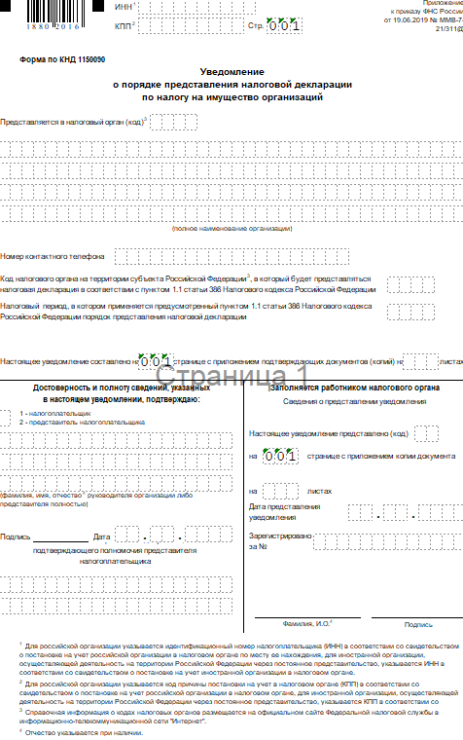
Уведомление о порядке представления налоговой декларации
по налогу на имущество организаций
Форма уведомления утверждена приказом ФНС России от 19.06.2019 № ММВ-7-21/311@
Срок представления в налоговый орган по месту постановки на учет - ежегодно до 1 марта года, являющегося налоговым периодом, в котором применяется предусмотренный порядок представления налоговой декларации
Срок рассмотрения уведомления – в течение 30 дней со дня получения (продление - не более, чем на 30 дней)
ВАЖНО!
Изменение выбранного налогоплательщиком порядка представления налоговой декларации в течение налогового периода не допускается

Slide 5



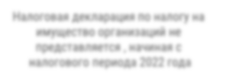
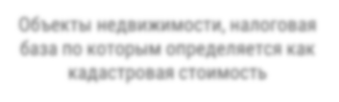




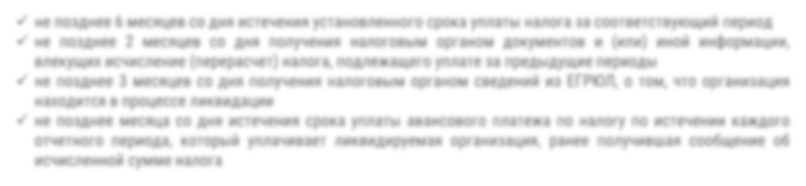


Сообщение об исчисленной налоговым органом сумме налога
на имущество организаций
Налоговая декларация по налогу на имущество организаций не представляется , начиная с
налогового периода 2022 года
Объекты недвижимости, налоговая база по которым определяется как кадастровая стоимость
Сообщение об исчисленной налоговым органом сумме налога на имущество организация за 2022 год
не позднее 6 месяцев со дня истечения установленного срока уплаты налога за соответствующий период
не позднее 2 месяцев со дня получения налоговым органом документов и (или) иной информации, влекущих исчисление (перерасчет) налога, подлежащего уплате за предыдущие периоды
не позднее 3 месяцев со дня получения налоговым органом сведений из ЕГРЮЛ, о том, что организация находится в процессе ликвидации
не позднее месяца со дня истечения срока уплаты авансового платежа по налогу по истечении каждого отчетного периода, который уплачивает ликвидируемая организация, ранее получившая сообщение об исчисленной сумме налога
В случае неполучения Сообщения об исчисленной налоговым органом сумме налога на имущество
организаций у налогоплательщика-организации имеется обязанность по направлению в налоговый орган в
срок до 31 декабря года, следующего за истекшим налоговым периодом, Сообщения о наличии объектов недвижимого имущества, налоговая база по которым определяется как их кадастровая стоимость, признаваемых объектами налогообложения

